Slide 1





CHỦ ĐỀ 13: QUẢN LÝ DANH SÁCH ĐƠN HÀNG BÁN LẺ
(Nhóm 7)

Slide 2

NỘI DUNG
  TỔNG QUAN VỀ ĐỀ TÀI
  CƠ SỞ LÝ THUYẾT
  PHÂN TÍCH VÀ THIẾT KẾ CHƯƠNG TRÌNH
  TRIỂN KHAI CHƯƠNG TRÌNH
  DEMO CHƯƠNG TRÌNH CHẠY CODE
  KẾT LUẬN

Slide 3


1.TỔNG QUAN VỀ ĐỀ TÀI
1.1 Lý do chọn đề tài
  Thực tế: Giúp tự động hóa quản lý đơn hàng bán lẻ, tránh nhầm lẫn và mất thời gian so với ghi chép thủ công.
  Học thuật: Áp dụng kiến thức lập trình hướng đối tượng trong C++ (lớp, đối tượng, đóng gói, mảng đối tượng).

Slide 4

1.TỔNG QUAN VỀ ĐỀ TÀI
1.2 Mục tiêu đề tài
  Xây dựng lớp DonHang chứa thông tin và tự động tính thành tiền sau chiết khấu.
  Quản lý danh sách đơn hàng bằng mảng đối tượng.
  Thực hiện đầy đủ các thao tác: Nhập, xuất, sắp xếp, tìm kiếm, thêm, xóa.

Slide 5
1.TỔNG QUAN VỀ ĐỀ TÀI
1.3 Chức năng chính
  Nhập / In: Nhập danh sách từ bàn phím và in thông tin đơn hàng ra màn hình.
  Sắp xếp: Theo thành tiền giảm dần.
  Tìm kiếm: Theo mã đơn hàng.
  Cập nhật: Bổ sung hoặc xóa đơn hàng tại vị trí chỉ định.

Slide 6

2.CƠ SỞ LÝ THUYẾT
2.1 Tổng quan về lập trình hướng đối tượng
  Lập trình hướng đối tượng: Là phương pháp lập trình tổ chức xoay quanh các đối tượng, mỗi đối tượng bao gồm dữ liệu và phương thức. Cách tiếp cận này giúp mô hình hóa các thực thể thực tế một cách trực quan.
  Áp dụng trong đề tài: "Đơn hàng" được mô hình hóa thành lớp DonHang. Chương trình tạo nhiều đối tượng DonHang và quản lý chúng dưới dạng một mảng danh sách.

Slide 7
2.CƠ SỞ LÝ THUYẾT
2.2 Lớp và đối tượng
Class - Lớp:
  Khái niệm: Là mô hình gom nhóm dữ liệu và các hàm xử lý liên quan.
Thành phần chính:
  Thuộc tính: Lưu đặc điểm/dữ liệu của đối tượng.
  Phương thức: Các hàm thực hiện hành động trên dữ liệu đó.
Object - Đối tượng:
  Khái niệm: Là một thực thể cụ thể được khởi tạo từ lớp. Ví dụ: Lớp DonHang tạo ra các đối tượng cụ thể DH01, DH02.
  Áp dụng: Dùng mảng a[200] để lưu danh sách các đối tượng, trong đó mỗi phần tử a[i] đại diện cho một đơn hàng.

Slide 8
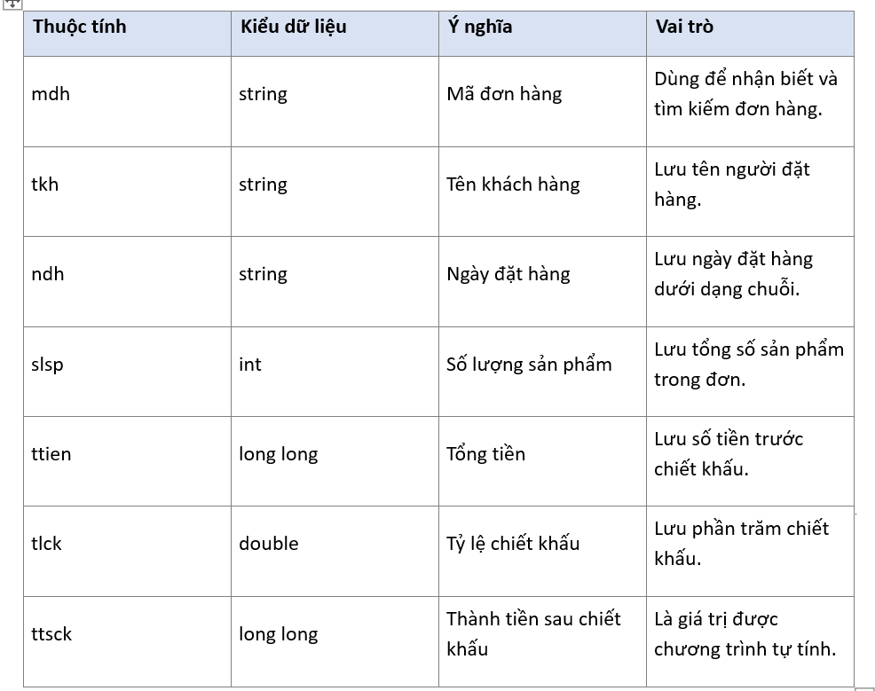
2.CƠ SỞ LÝ THUYẾT
2.3 Các thuộc tính của lớp đơn hàng

Slide 9
2.CƠ SỞ LÝ THUYẾT
2.4. Tính đóng gói
  Cơ chế: Gom thuộc tính và phương thức vào cùng một lớp, giới hạn truy cập từ bên ngoài.
  Áp dụng:
    Attribute (private): mdh, tkh, ndh, slsp, ttien, tlck, ttsck (ngăn truy cập trực tiếp).
    Method (public): nhap(), xuat(), sapxep(), timkiem(), bosung(), xoa() (cho phép gọi từ main()).

Slide 10
2.CƠ SỞ LÝ THUYẾT
2.5 Nhập chuỗi và xử lý bộ đệm
  getline(): Nhập chuỗi ký tự (mã, tên, ngày) có chứa khoảng trắng.
  cin.ignore(): Xóa ký tự Enter thừa trong bộ đệm sau khi nhập số bằng cin >> để tránh trôi lệnh khi dùng getline() tiếp theo.

Slide 11
2.CƠ SỞ LÝ THUYẾT
2.6. Mảng đối tượng
  Khái niệm: Mảng chứa các phần tử là đối tượng cùng một lớp (DonHang a[200]).
  Tác dụng: Dùng chỉ số i và vòng lặp để quản lý, truy cập nhiều đơn hàng dễ dàng.
2.7. Các thao tác trên mảng đối tượng
  Duyệt mảng: Dùng vòng lặp for chạy từ 0 đến n - 1.
  Sắp xếp: Hoán đổi vị trí các đối tượng theo thành tiền giảm dần.
  Tìm kiếm: So sánh mã đơn hàng nhập vào với từng phần tử trong mảng.
  Thêm / Xóa: Dịch chuyển các phần tử trong mảng để đảm bảo danh sách luôn liên tục.

Slide 12


3. PHÂN TÍCH VÀ THIẾT KẾ CHƯƠNG TRÌNH
3.1. Phân tích bài toán
  Đối tượng quản lý: Đơn hàng bán lẻ (DonHang), lưu trong mảng đối tượng danh sách n phần tử.
  Thông tin (7 thuộc tính): Mã đơn hàng, Tên khách hàng, Ngày đặt, Số lượng sản phẩm, Tổng tiền, Tỷ lệ chiết khấu, Thành tiền sau chiết khấu.
  Yêu cầu xử lý: Nhập, xuất, sắp xếp (thành tiền giảm dần), tìm kiếm (theo mã), thêm và xóa đơn hàng tại vị trí chỉ định.

Slide 13
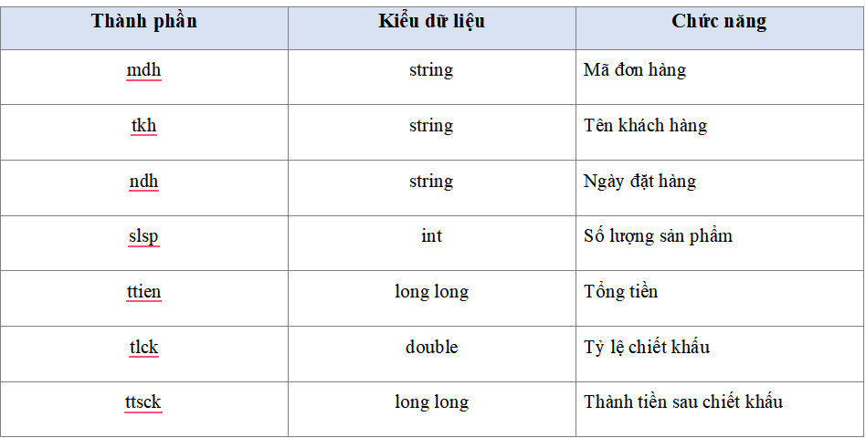
3. PHÂN TÍCH VÀ THIẾT KẾ CHƯƠNG TRÌNH
3.2 Thiết kế lớp DonHang
  Phương thức cơ bản: nhap() (nhập 1 đơn hàng) và xuat() (hiển thị 1 đơn hàng).
  Phương thức xử lý danh sách: sapxep(), timkiem(), bosung(), xoa().
  Đặc điểm cài đặt: Các hàm xử lý danh sách được đặt bên trong lớp nhưng nhận mảng đối tượng và số lượng n làm tham số truyền vào.

Slide 14
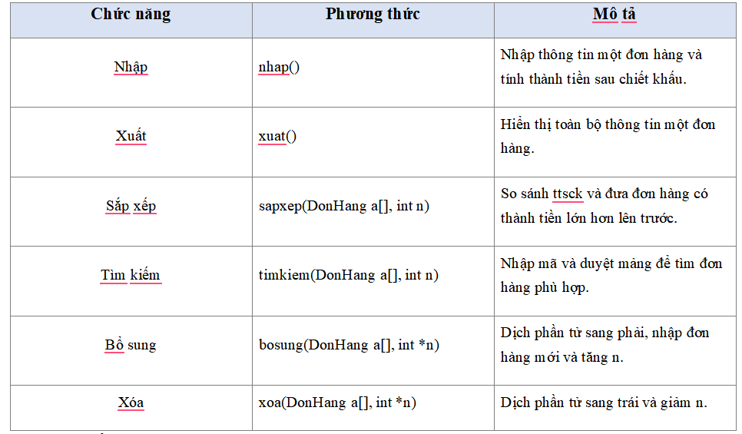
3. PHÂN TÍCH VÀ THIẾT KẾ CHƯƠNG TRÌNH
3.3. Thiết kế các chức năng quản lý
  Cách gọi hàm: Trong main(), các hàm danh sách được gọi qua một đối tượng đại diện (ví dụ: a[0].sapxep(a, n)).
  Bản chất: Đối tượng a[0] chỉ đóng vai trò "đầu mối" để kích hoạt phương thức; các thao tác thực tế xử lý trên toàn bộ mảng a được truyền qua tham số chứ không dùng dữ liệu riêng của a[0].

Slide 15


4.TRIỂN KHAI CHƯƠNG TRÌNH
4.1 Khai báo thư viện
  Thư viện iostream: Hỗ trợ nhập xuất dữ liệu chuẩn bằng: cin, cout
  Thư viện string & namespace std: Cung cấp kiểu chuỗi và không gian tên có thể sử dụng trực tiếp các thành phần của không gian tên std.

Slide 16
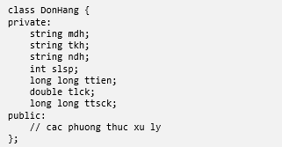
4.TRIỂN KHAI CHƯƠNG TRÌNH
4.2. Xây dựng lớp DonHang
  Tính đóng gói: Các thuộc tính đặt trong private để bảo vệ dữ liệu.
  Giao diện công khai: Các phương thức đặt trong public để tương tác ngoài main

Slide 17
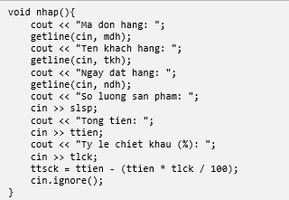
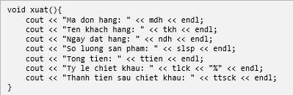
4.TRIỂN KHAI CHƯƠNG TRÌNH
4.3. Xây dựng hàm nhập – xuất
  Phương thức nhap(): Nhập mã, tên, ngày, số lượng, tổng tiền, tỷ lệ chiết khấu.
+Tự động tính thành tiền sau chiết khấu và dùng cin.ignore().
  Phương thức xuat(): Lấy giá trị các thuộc tính và in ra màn hình.
+ Thời điểm gọi
+ In danh sách ban đầu.
+ In danh sách sau sắp xếp.
+ Kiểm tra kết quả sau khi bổ sung hoặc xóa đơn hàng.

Slide 18
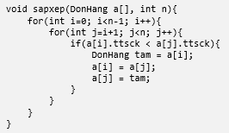
4.TRIỂN KHAI CHƯƠNG TRÌNH
4.4. Xây dựng hàm sắp xếp
  Thuật toán đổi chỗ trực tiếp: Sử dụng hai vòng lặp lồng nhau để so sánh các phần tử.
  Thứ tự giảm dần: Đơn hàng có thành tiền lớn hơn được đưa lên trước.

Slide 19
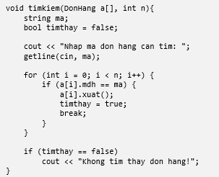
4.TRIỂN KHAI CHƯƠNG TRÌNH
4.5. Xây dựng hàm tìm kiếm
  Duyệt tuyến tính: Tìm kiếm đơn hàng theo mã nhập từ bàn phím.(Dừng vòng lặp ngay khi tìm thấy kết quả đầu tiên nhờ từ khóa break.)
  Xử lý ngoại lệ: Sử dụng cờ hiệu timthay. (Thông báo "Không tìm thấy đơn hàng!" nếu mã không tồn tại)

Slide 20
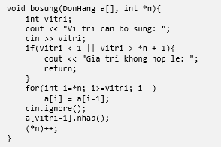
4.TRIỂN KHAI CHƯƠNG TRÌNH
4.6. Xây dựng hàm bổ sung
  Hàm bổ sung : Dịch các phần tử từ cuối sang phải để chèn vị trí mới.
(Tăng biến số lượng phần tử n lên 1 đơn vị.)

Slide 21
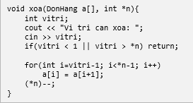
4.TRIỂN KHAI CHƯƠNG TRÌNH
4.7. Xây dựng hàm xóa
  Hàm xóa: Dịch các phần tử phía sau sang trái để lấp chỗ trống. (Giảm biến số lượng phần tử n đi 1 đơn vị.)

Slide 22
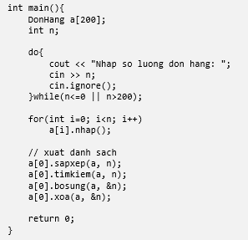
4.TRIỂN KHAI CHƯƠNG TRÌNH
4.8. Xây dựng chương trình hàm main
  Hàm main(): Đóng vai trò điều khiển toàn bộ chương trình, tích hợp mảng đối tượng và các thao tác quản lý dữ liệu hiệu quả.

Slide 23
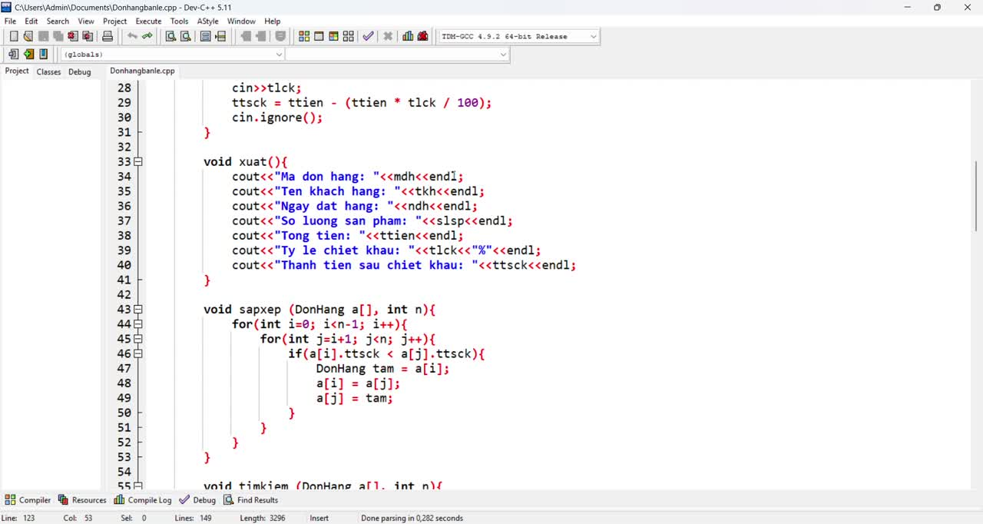
5.DEMO CHƯƠNG TRÌNH CHẠY CODE

Slide 24
6. KẾT LUẬN
  Qua đề tài “Quản lý danh sách Đơn hàng bán lẻ”, nhóm đã vận dụng kiến thức Lập trình hướng đối tượng và C++ để xây dựng lớp DonHang với các chức năng nhập, in, sắp xếp, tìm kiếm, bổ sung và xóa đơn hàng.
  Qua đó, nhóm hiểu rõ hơn về mảng đối tượng và các thao tác xử lý dữ liệu. Tuy nhiên, chương trình còn hạn chế về kiểm tra dữ liệu, tổ chức hàm và lưu trữ. Nhìn chung, đề tài giúp củng cố kiến thức và rèn luyện kỹ năng phân tích, thiết kế, kiểm thử chương trình.

Slide 25

Thank You!

